Slide 1
智能井控项目汇报
汇报人：xxx

Slide 2
目录/content
01
02
03
阶段成果
现存问题
未来工作

Slide 3
PART ONE
阶段成果

Slide 4
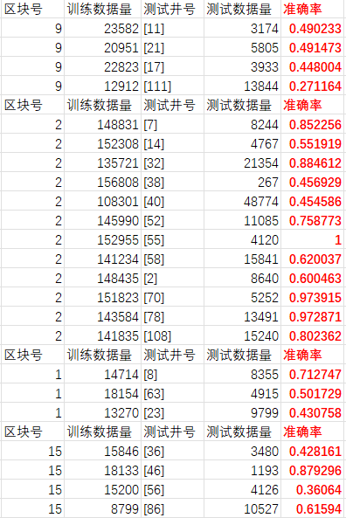
是否溢流
针对现有的数据，对他们进行分析，并在此基础上进行实验。目前主要针对区块中井的数量大于等于三的区块进行实验，满足条件的区块有1、2、9、15区块。
首先预测是否发生溢流。通过对每一个区块中每一口井进行单独预测，左图显示出每一口井的具体情况。

Slide 5
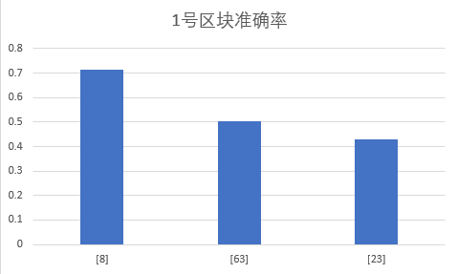
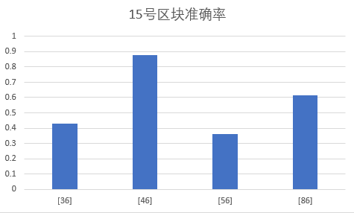
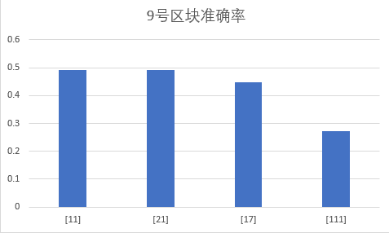
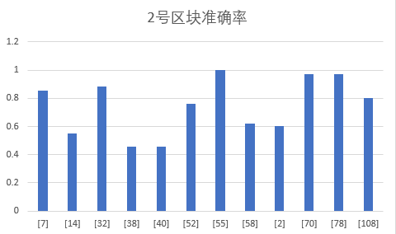
是否溢流柱状图
针对现有的数据，对他们进行分析，并在此基础上进行实验。目前主要针对区块中井的数量大于等于三的区块进行实验，满足条件的区块有1、2、9、15区块。
首先预测是否发生溢流。通过对每一个区块中每一口井进行单独预测，直观的显示出没一口井的具体情况。

Slide 6
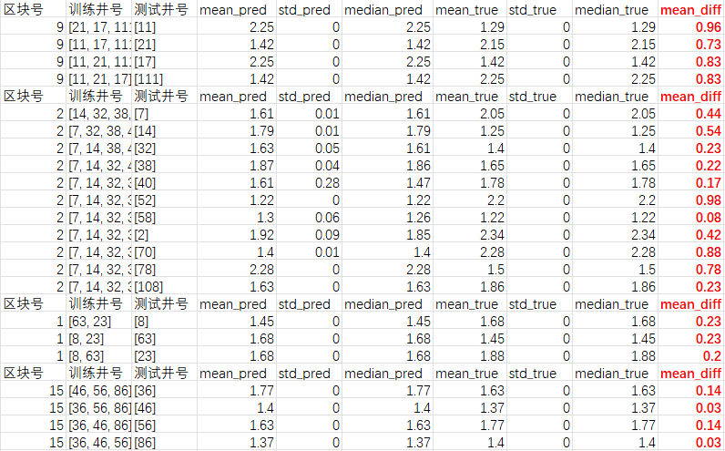
预测压井液密度
针对压井液的密度预测，依次使用每一个区块的每一口井进行测试。在左图中第一行，使用9号区块的11号井进行预测，真实密度平均值与预测密度的平均值相差0.96。
针对现有的数据，对他们进行分析，并在此基础上进行实验。目前主要针对区块中井的数量大于等于三的区块进行实验，满足条件的区块有1、2、9、15区块。
“
”

Slide 7
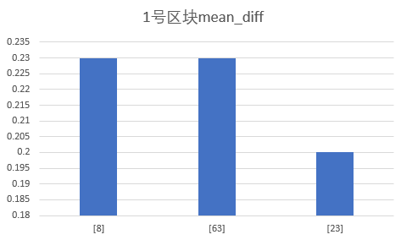
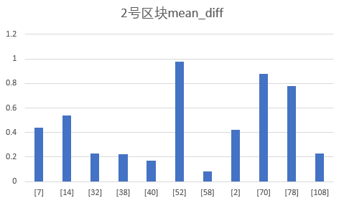
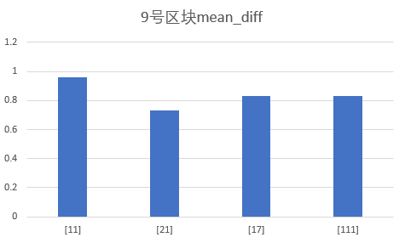
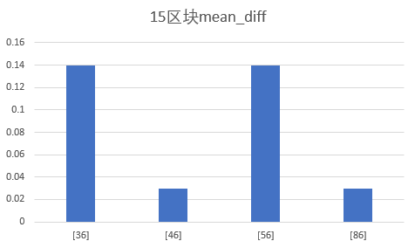
压井液密度柱状图
针对现有的数据，对他们进行分析，并在此基础上进行实验。目前主要针对区块中井的数量大于等于三的区块进行实验，满足条件的区块有1、2、9、15区块。
“
”

Slide 8
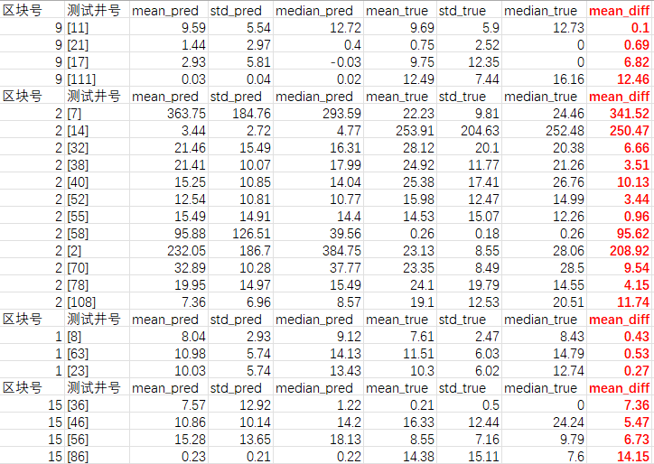
预测入口排量
针对压井液的密度预测，依次使用每一个区块的每一口井进行测试。在左图中第一行，使用9号区块的11号井进行入口排量预测，真实入口排量平均值与预测入口排量平均值相差0.1。
“
”

Slide 9
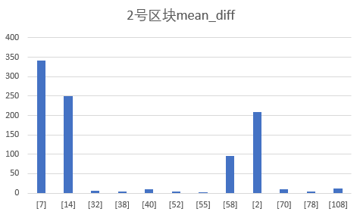
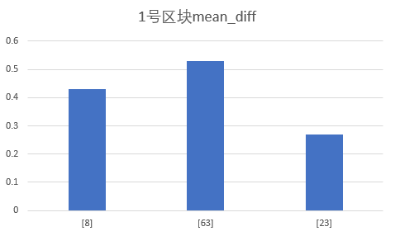
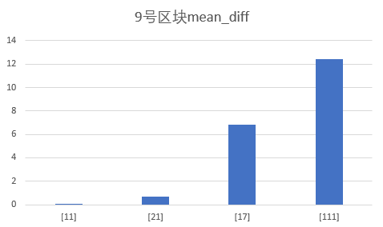
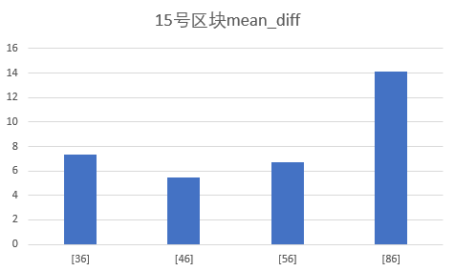
入口排量柱状图
针对入口排量的预测，我们使用大多数井进行训练，余下的少数井进行预测。在上图中的第一行数据中，我们通过学习11，21，111三口井的数据，预测17号井的入口排量的平均值为8.42，而实际的平均值为9.75。
针对现有的数据，对他们进行分析，并在此基础上进行实验。目前主要针对区块中井的数量大于等于三的区块进行实验，满足条件的区块有1、2、9、15区块。
“
”

Slide 10
PART TWO
现存问题

Slide 11
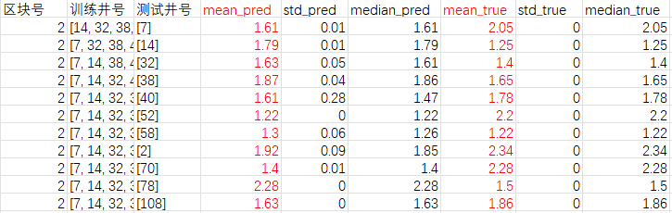
数据质量差距大
在同一个区块中，每口井的数据质量差异明显。比如在2号区块中，每一口井单独进行实验。52号井的预测效果最差，压井液的预测值为1.22，而真实值为2.2。也就是52号井的数据质量相对其他井来说较差。需要对数据进行检查，分析数据的差异性是什么原因导致的。
“
”

Slide 12
数据量少
在目前所有数据的区块中，大于等于三口井的区块只有1，2，9，15四个区块，一半多的井都不属于这四个区块。并且有很多区块中只有一口井。目前需要尽快添加更多的井的数据，数据是进行实验的基础。
“
”

Slide 13
PART THREE
未来工作

Slide 14
添加标题内容
漏矢量预测
压井方法优选
压井方案制定
针对目前的数据，完成漏矢量的预测
在扩充数据量以及提高数据质量之后，完成预测最优压井方法的任务
完成之前的工作后，即可根据模型预测的各项数据，完成压井方案的指定

Slide 15
谢谢欣赏
THANKS

